Slide 1
焊盘对齐操作流程汇总
2026年1月30日

Slide 2
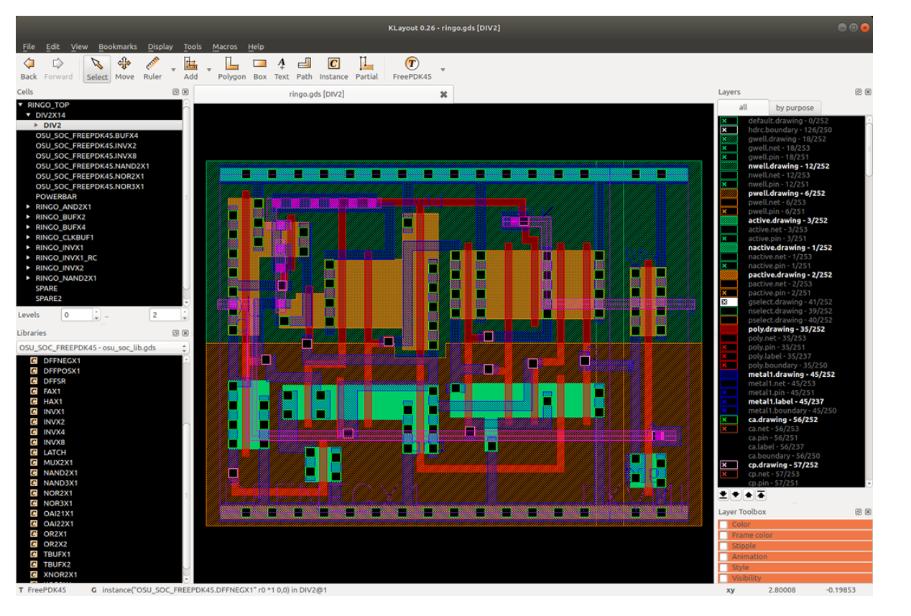
前情提要—焊盘对齐验证计划
KLayout
◆开源版图查看与编辑软件
◆广泛用于半导体版图（GDS）查看与分析
◆可运行于 Windows / Linux / macOS
原生支持 GDS 格式（硅微条探测器焊盘）
支持导入 DXF（结构 / PCB 几何）
支持多文件、多层几何叠加
具备µm级几何精度
不依赖具体 PCB 或 CAD 平台
图1 Klayout主窗口展示图
引自 KLayout Layout Viewer And Editor（官网用户手册）
1

Slide 3
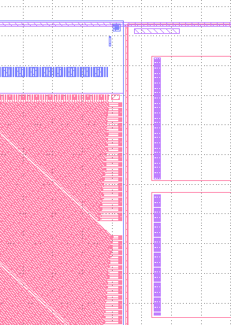
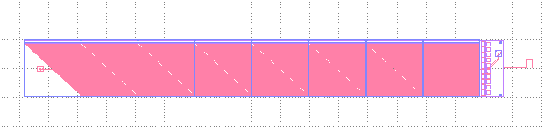
结果展示（未添加胶层）
各部件按照工装设计进行了几何图层叠加，可明显看出Z型柔性板靠下
图2 Klayout输出结果（左：完整结果 右：部分 ）
2

Slide 4
流程梳理与展示
🔹 Step 1：导出工装设计图（3D＞＞2D）并转换
🔹 Step 2：转换各类设计文件
器件 | 导入的文件格式 | 关键信息（初步设想）
Dummy | GDS | 焊盘位置
Z _PCB | GDS | 外形
PCB | GDS | 开孔、外形、焊盘
ASIC | GDS | 开孔、外形、焊盘
🔹 Step 3：文件叠加
🔹 Step 4：胶水图层叠加
3

Slide 5
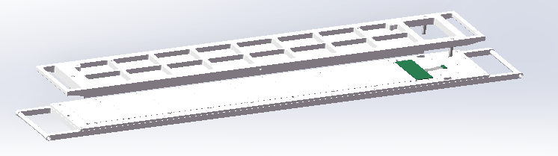
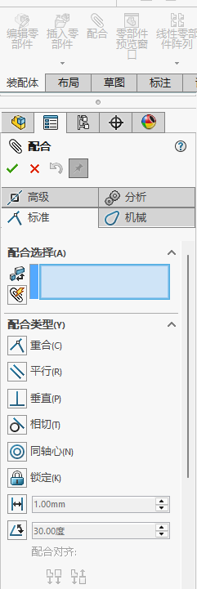
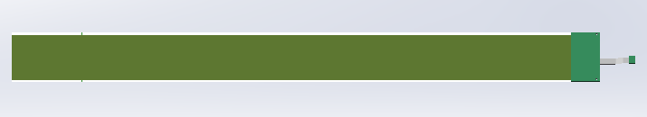
STEP 1 ：导出工装设计图（3D＞＞2D）并转换
读取工装设计文件（STP格式）
利用配合得到设计部件的位置信息
图3 各步骤示意图
4

Slide 6
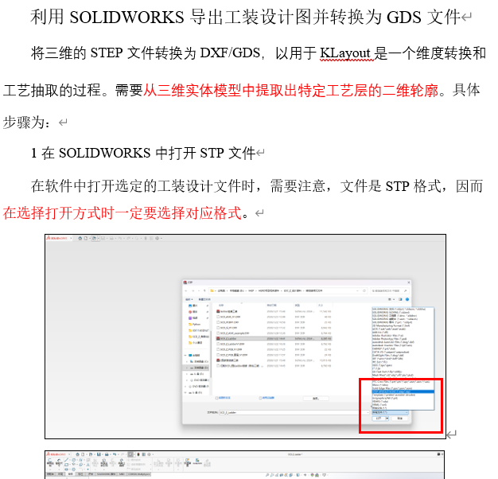
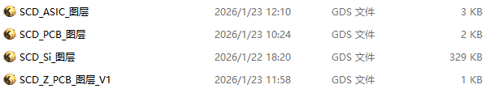
STEP 1 ：导出工装设计图（3D＞＞2D）并转换
输出配好的工装设计图（DXF格式）
优化设计图并导出为GDS格式
图4 操作说明展示图（部分）
5

Slide 7
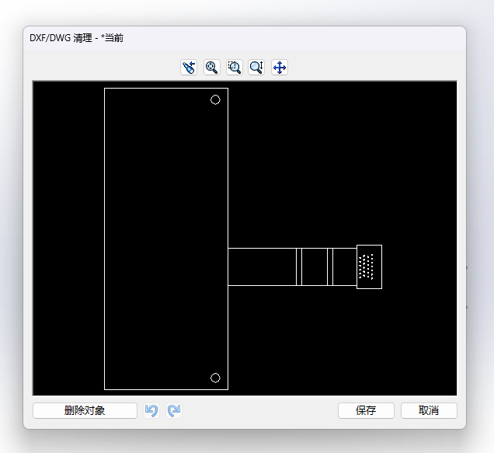
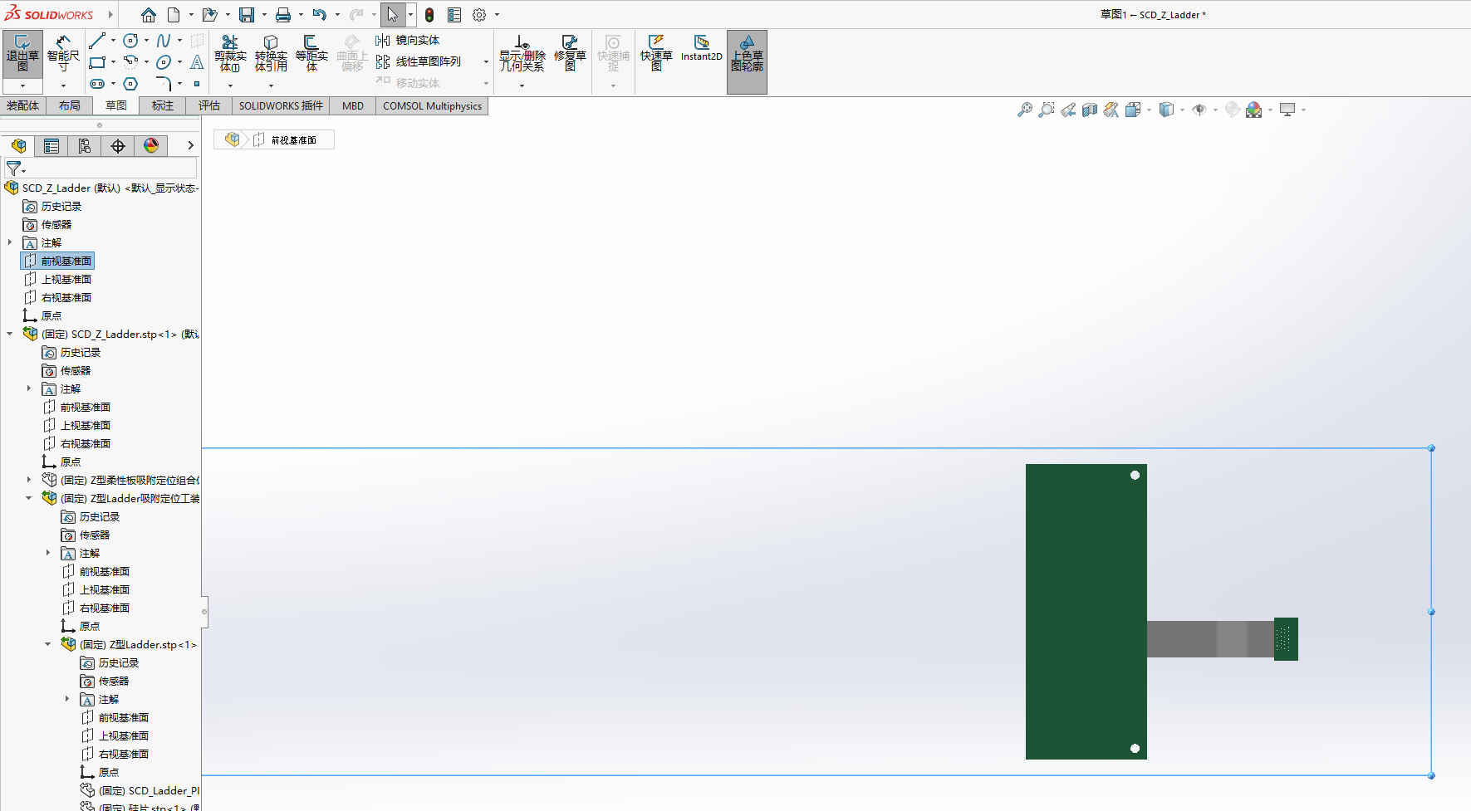
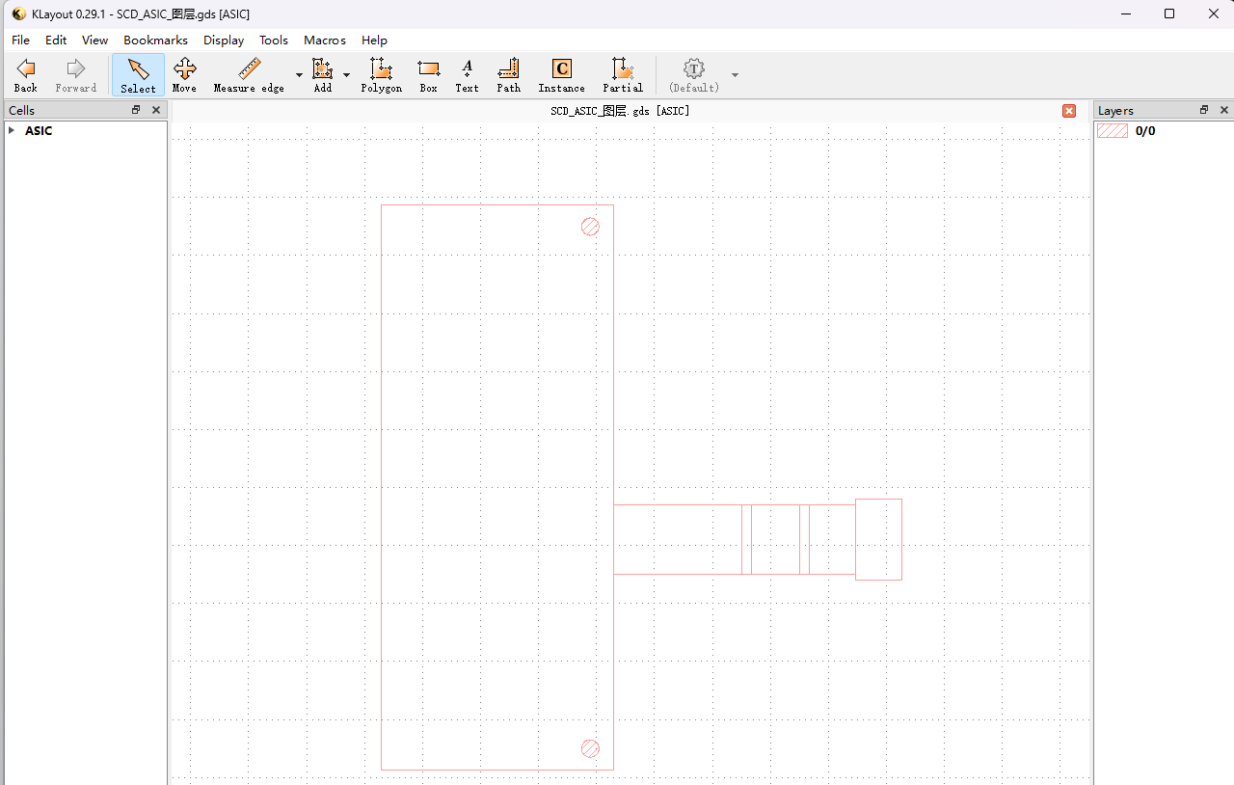
STEP 1 ——示例操作
从三维实体模型中提取出特定工艺层的二维轮廓
图5 操作示例
6

Slide 8
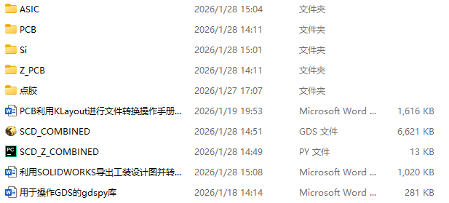
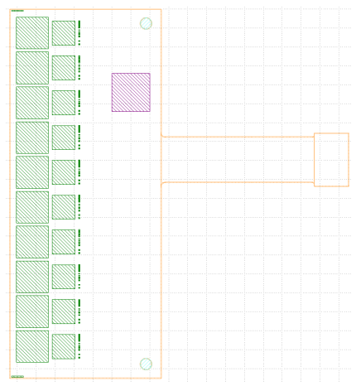
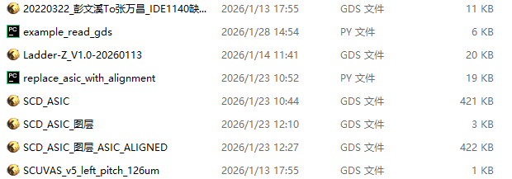
STEP 2 ：转换各类设计文件
把所需文件转换成GDS格式
注意尺寸以及必要图层的保留
图6 文件示意图与展示图
7

Slide 9
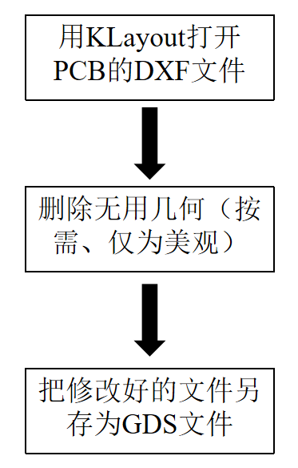
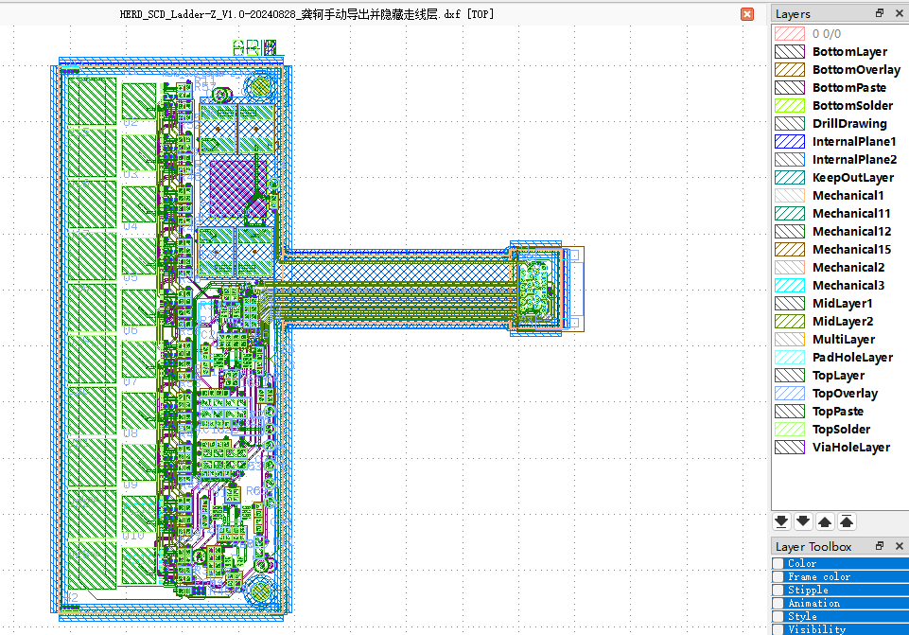
STEP 2 ——示例操作
满足基本要求的情况下对设计图几何层进行了删减
图7 ASIC设计图（左：未删减 右：已删减）
8

Slide 10
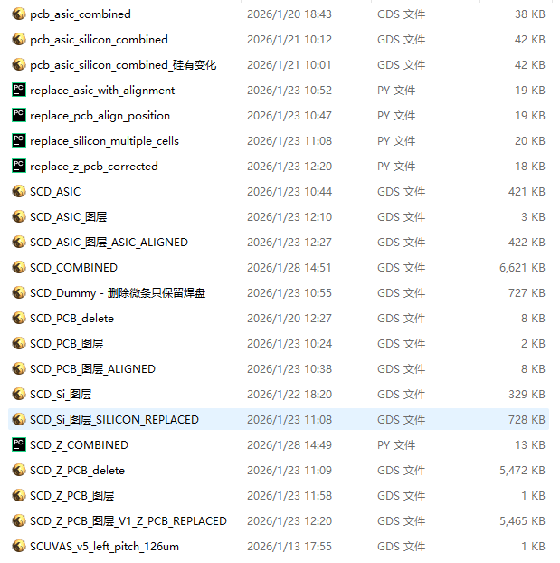
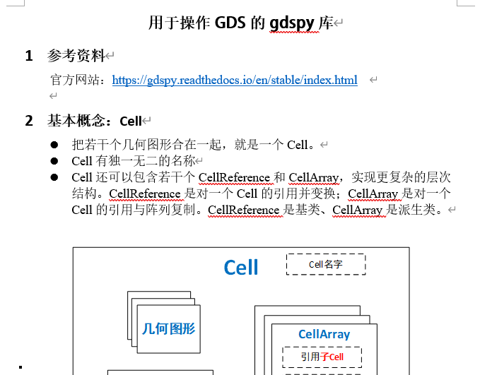
STEP 3 ：文件叠加
运用编写的Python代码进行便捷操作
图8 文件示意图（左）与操作说明书（右）
各步骤所需代码已整理完毕
9

Slide 11
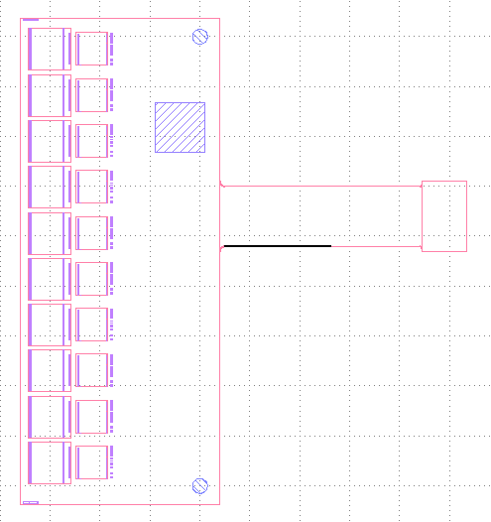
STEP 3——示例操作
运用编写的代码在ASIC上添加芯片焊盘
图9 操作示意图
10

Slide 12
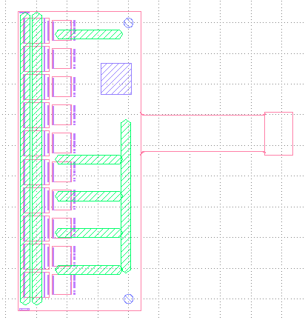
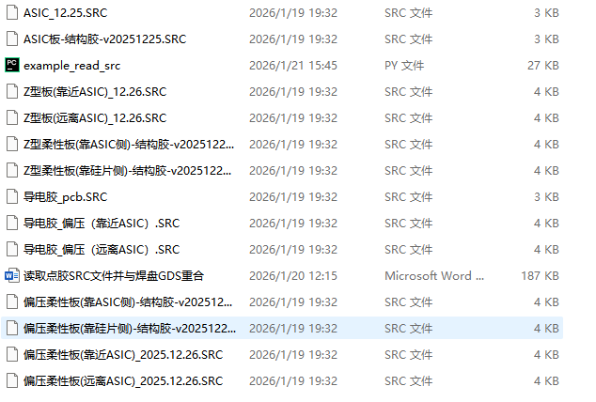
STEP 4 ：胶水图层叠加
利用四号厅胶水参数已完成图层叠加，目前正在尝试改用三号厅胶水参数
图10 文件示意图与展示图
11

